Slide 1
“Experiencias de virtualización desde el Doctorado Gestión y Desarrollo Territorial - UNFLEP 2020-2022”
PhD. Pedro Antonio Valdivia Lorente

Slide 2
Introducción
En todo proceso de información y en el contexto cual, las TICS son fundamentales para agilizar los procesos y mejorar la calidad de la información. Además de ello, contribuyen a realizar procesos que de otra manera sería imposible llevarlos a cabo por los costos y la necesidad presencial del investigador; un ejemplo de ello son los grupos focales que pueden ser llevados de manera remota en zona distantes.
Las tecnología ha demostrado ser una herramienta útil y necesaria para ayudar a garantizar que los gobiernos locales y regionales en la primera línea de la emergencia continúen brindando servicios públicos esenciales durante la crisis de la COVID-19

Slide 3
Objetivos
Identificar los aprendizajes en el doctorado en Gestión y Desarrollo Territorial sobre el uso de las TICS, provechosos para el proceso de investigación doctoral “.
Establecer si existe relación entre las TICS y la Pandemia del SARS COV-2 que puede ser de utilidad en la tesis.
Delimitar si las TICS pueden ser importantes la metodología de la investigación (variables, indicadores, técnicas e instrumentos).

Slide 4
Metodología
Se realizó revisión documental mediante una revisión de la documentación de fuentes oficiales o especializadas, como informe del doctorado y visita de página oficiales donde se desarrolló el doctorado como la plataforma Entorno Virtual de Aprendizaje - Posgrado, grupo de WhatsApp, Zoom y Facebook.

Slide 5
Resultados
En el año 2019 se apertura el “Doctorado Gestión territorial” de manera presencial, pero por la Pandemia del SARS COV-2 surgio la urgencia de acelerar el progreso hacia la inclusión digital. Donde en la universidad se vio en la necesidad de impartir el doctorado haciendo uso de las TICS como la plataforma de aprendizaje en línea (PAL)-UNFLEP”, Zoom, Facerbook, Whatsapp, Google Eart, etc.

Slide 6
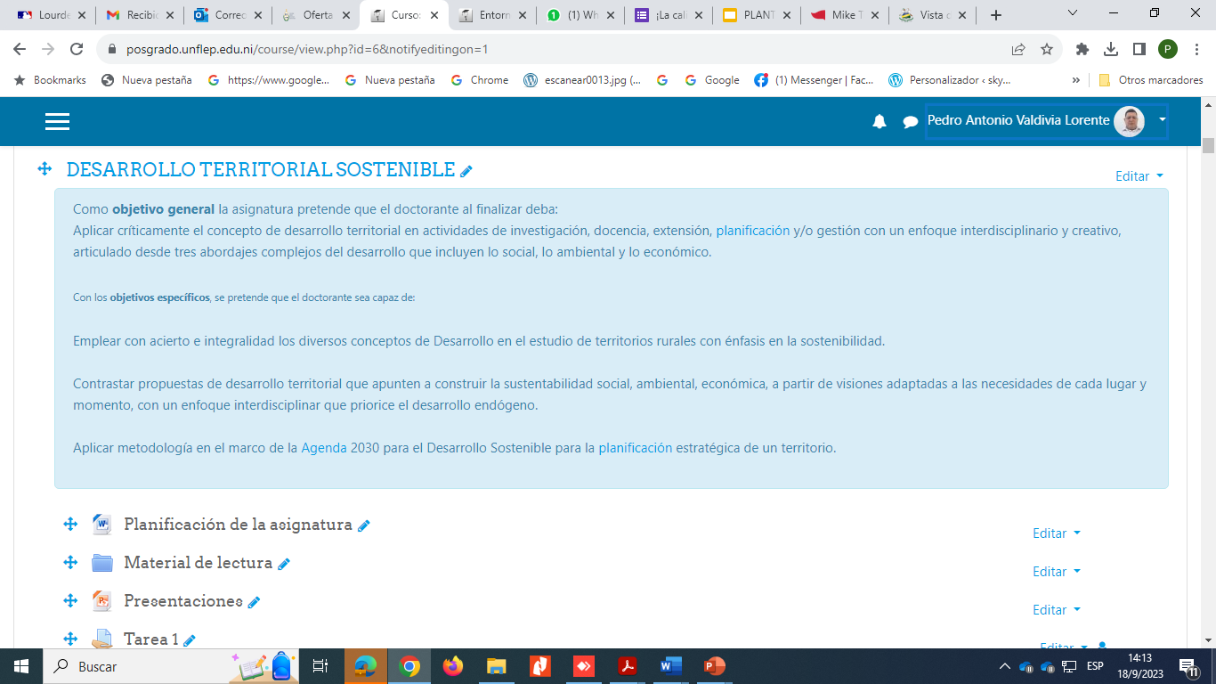
Experiencia de TICS en el doctorado de modalidad virtual “Doctorado Gestión territorial”.
Moodle
La plataforma Entorno Virtual de Aprendizaje, como una herramienta de apoyo al proceso de enseñanza – aprendizaje, pone a disposición recursos y actividades que facilitan el aprendizaje del estudiante y la enseñanza del profesor

Slide 7
Experiencia de TICS en el doctorado de modalidad virtual “Doctorado Gestión territorial”.
Zoom ha empezado a ser muy popular en los últimos dos años y ofrece la posibilidad de realizar tanto videoconferencias como seminarios online y emisiones en directo a un gran número de asistentes.

Slide 8
Experiencia de TICS en el doctorado de modalidad virtual “Doctorado Gestión territorial”.
Google Earth
A grandes rasgos, Google Earth es una app que permite explorar un globo terráqueo virtual, elaborado a partir de datos cartográficos e imágenes satelitales.

Slide 9
Revistas y Publicaciones Electrónicas, Base de datos Peri
Las bases de datos e índices de revistas científicas permiten recoger y clasificar la producción científica de universidades y centros de investigación según el tipo de ciencia.

Slide 10
Uso de Kobo tool box
Uso de Plataforma digital para construir encuestas, para realizar el proceso de Investigación
Mapa de calor y puntos de levantamiento de los territorios en tiempo real obtenido de Kobo tool box

Slide 11
Encuesta digital de la tesis en Kobo tool box

Slide 12
Reunión con asesores científicos
Internet, WhatApp, correo electrónico, sala de reunión de Zoom, sala reuniones Microsoft Teams
Fundamental para fijar fechas de reuniones y llevar cabos las mismas

Slide 13
Brecha digital partir de la aplicación de las TICS en el doctorado.
La brecha digital encontradas las podemos resumir:
Infraestructura tecnológica deficiente por los participantes.
No cuentan con dispositivos electrónicos de alta calidad como la computadora.
De igual forma el uso de la plataforma por parte de los docentes se presentaron problemas ya que no estaban capacitados.
Poco manejo del zoom, ejemplo no sabían hacer grupos de trabajo
No apropiación al inicio de algunos doctorandos

Slide 14
Conclusión
Según la Unión Internacional de Comunicaciones y Global e-sustainability initiative (2011), las tecnologías de la información y la comunicación (TIC) se pueden utilizar de distintas formas, donde las TIC pueden contribuir a resolver los problemas a los que se enfrentan todos los países (especialmente los países en desarrollo).
Las TICS son fundamentales en todo el proceso del doctorado.
Hoy por hoy, y ante la pandemia de la COVID 19, las TICs son un elemento movilizador en el proceso de enseñanza aprendizaje, convirtiendo el aula tradicional en una aula virtual y dinámica.
La brecha digital se caracteriza principalmente presentan baja señal de internet.

Slide 15
¡Gracias por su atención!

